Slide 1
Муниципальное дошкольное образовательное учреждение «Детский сад № 271 Краснооктябрьского района Волгограда»
«Песочная терапия как метод коррекции эмоциональной сферы детей»
Воспитатели:
Подрезова Галина Игоревна
Костик Яна Викторовна

Slide 2
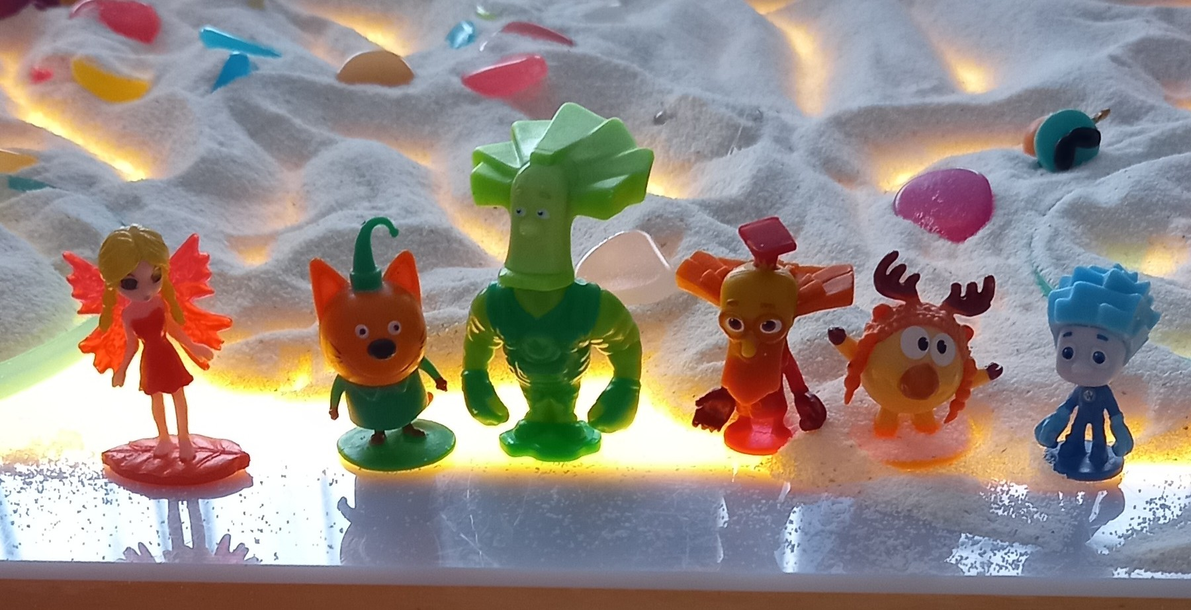
Игра на песке – одна из форм естественной деятельности ребенка, поэтому педагог с легкостью может использовать песочные столы в ходе развивающих и обучающих занятий. Строя картины из песка, придумывая различные истории ребенок проявляет чудеса фантазии.

Slide 3
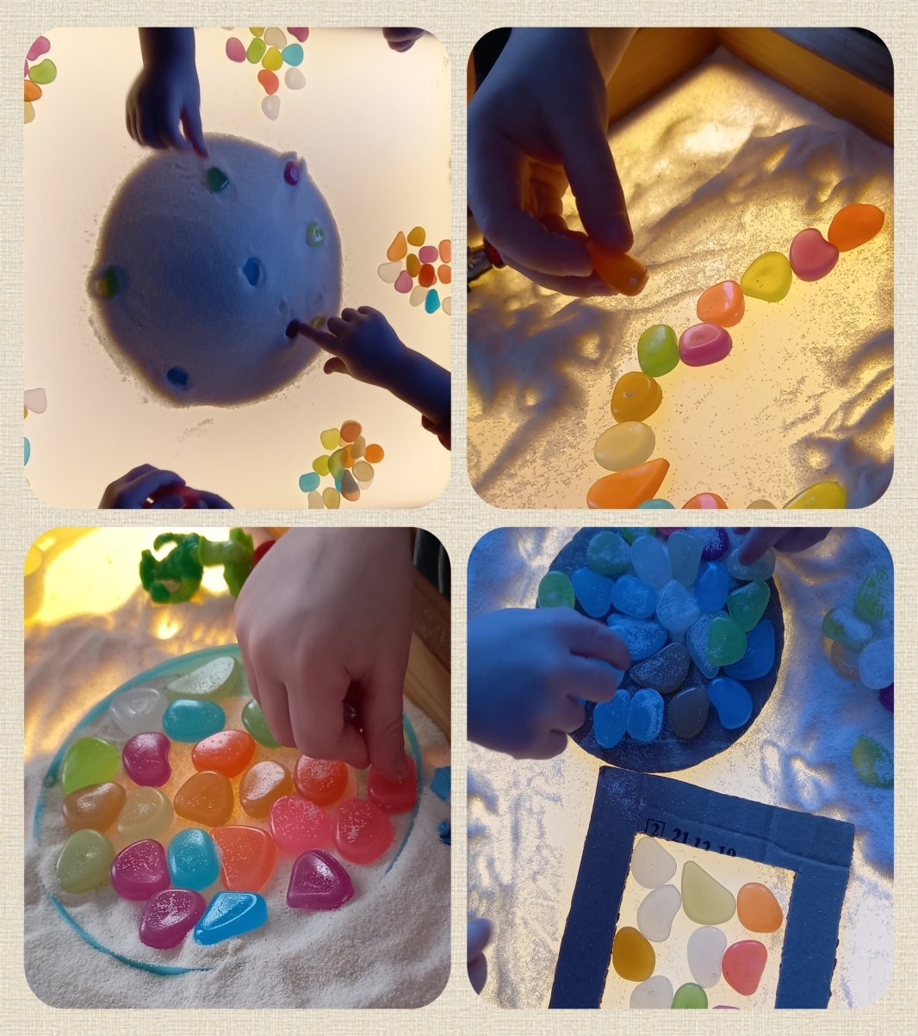
Цель: Стимулирование проявления детьми самостоятельности и творчества в изобразительной деятельности, используя такое направление, как «рисование песком», гармонизируя психоэмоциональное состояние, развитие зрительно-моторной координации, свободное владение кистью обеих рук.
Основные формы работы:
Словесные: беседа, художественное слово, загадки, напоминание о последовательности работы, совет.
Наглядные: показ способов действий, показ образца.
Практические: задания, экспериментирование.
Игровые: внезапное появление объектов, игровые действия воспитателем, создание игровой ситуации.

Slide 4
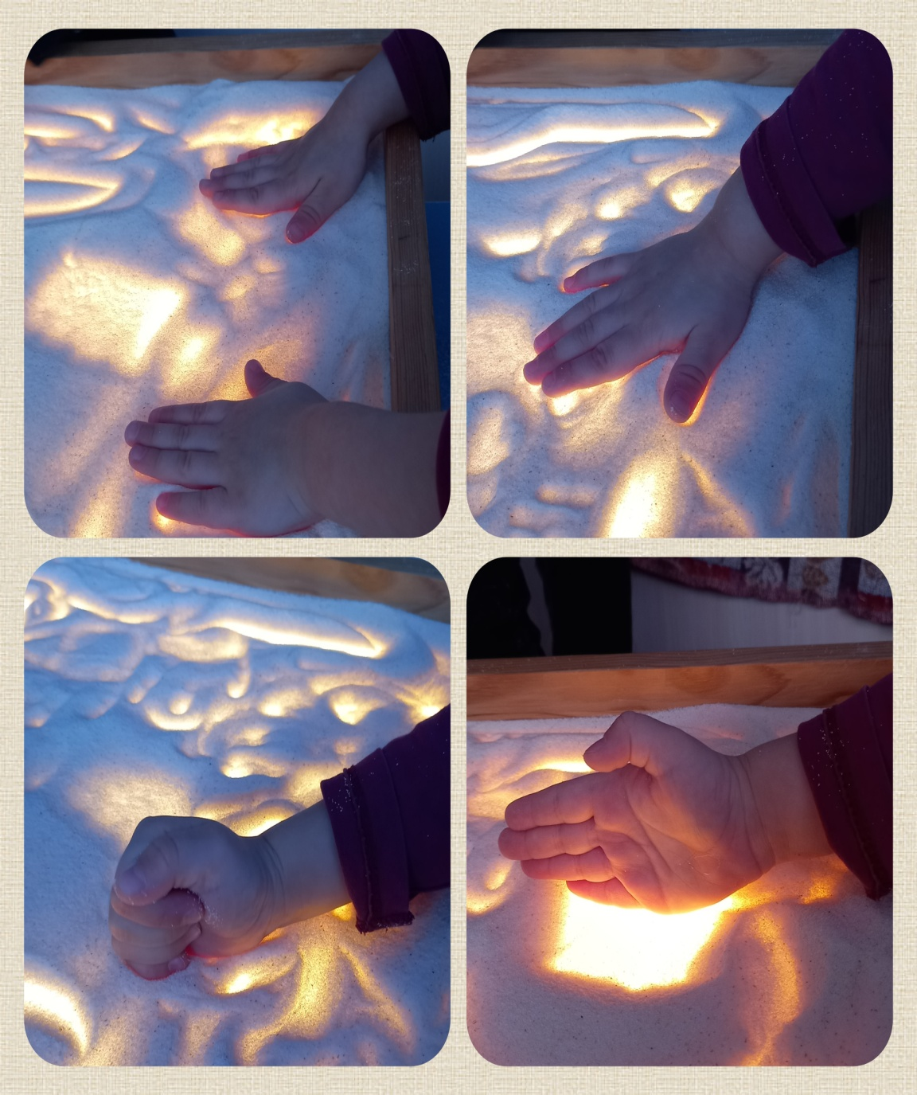
Задачи:
Образовательные – учить дететей последовательно и точно передавать увиденное, с учетом развития сюжета, обучить специальным движениям, учить выстраивать композиции на песке по образцу, закрепить представление об окружающем мире;
Развивающие – развивать психические качества ( внимание, память), развивать логическое мышление, развивать тонкие тактильные ощущения, мелкую моторику, умение действовать по инструкции;
Воспитательные – вызывать эмоционально положительное состояние, удовольствие от игры и совместной деятельности, воспитывать внимательное отношение к коллективу при организации групповой деятельности, воспитывать слуховое внимание и память, воспитывать доброту, бережное отношение ко всему живому, «проигрывание» разнообразных жизненных ситуаций, создание композиций на песке.

Slide 5
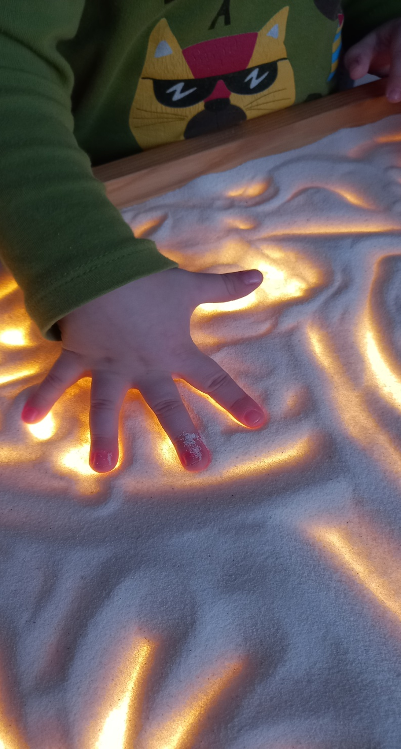
Рекомендации по использованию песочной терапии на занятиях:
Занятия с использованием песочной игротерапии эффективнее проводить с небольшой подгруппой детей.
Необходимо применять разнообразные методы и способы, активизирующие словесное выражение эмоций, мыслительную и поисковую деятельность, воображение.
Пересыпайте песок из ладони в ладонь, прикасайтесь к нему, это поможет снять напряжение и успокоит.
Используйте песок в качестве элемента развивающих занятий.
В песочнице дети регулируют свое поведение, становятся самостоятельными, учатся общаться, взаимодействовать, поэтому не допускайте запретов в играх с песком.

Slide 6
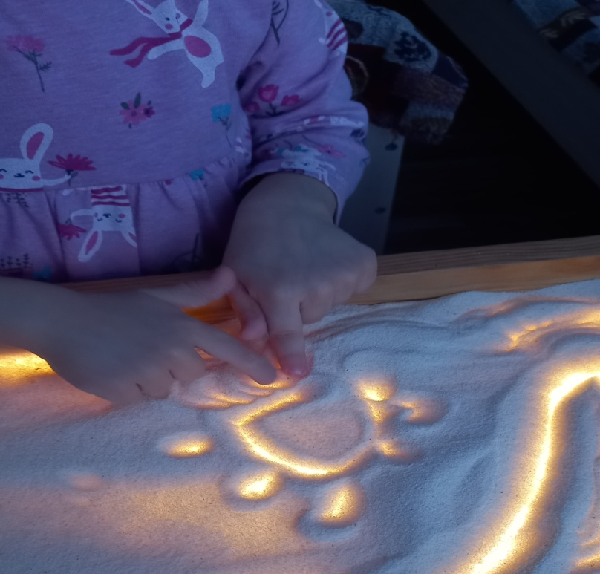
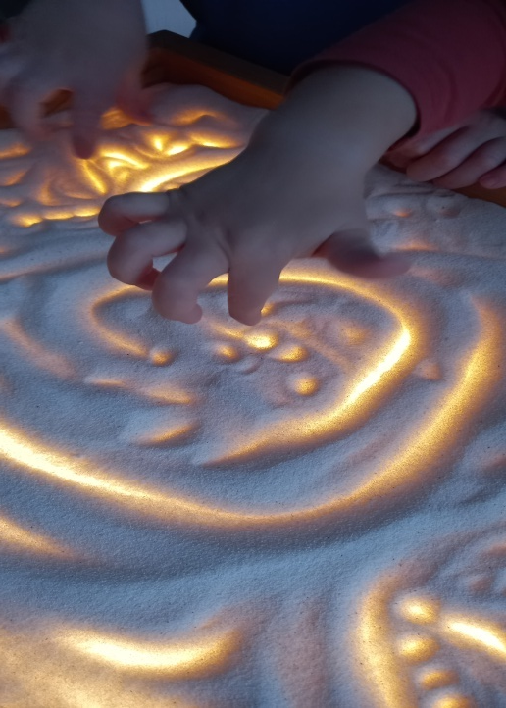
Особое внимание уделяется манипулированию с природным материалом. Во время игр - занятий перед детьми ставится проблемная ситуация, для решения которой они используют ранее полученные навыки.
Знакомить со свойствами песка, приёмами строительства из него, развивать творческие, исследовательские и конструктивные способности, эстетический вкус.

Slide 7
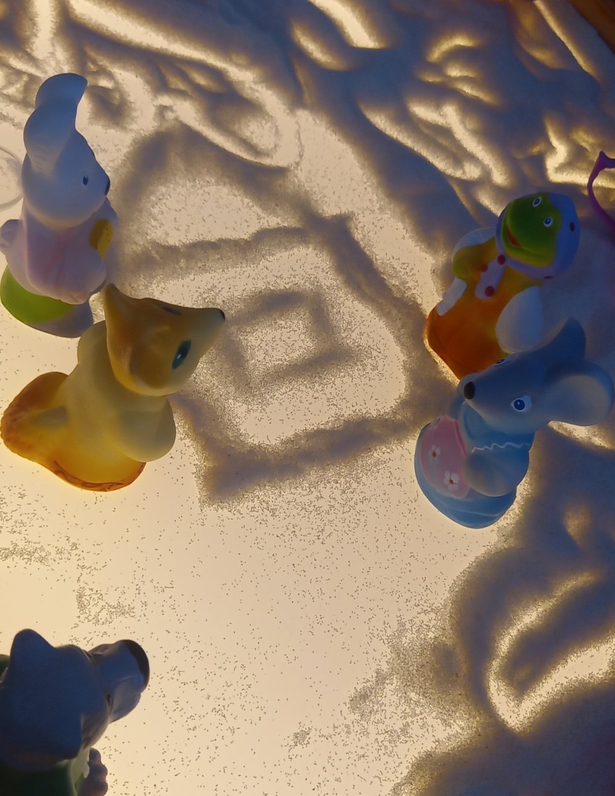
Для занятий с детьми лучше подбирать задания и игры в сказочной форме. При этом исключать негативную оценку действий и результатов ребенка, стараться максимально поощрять фантазию и творческий подход.

Slide 8
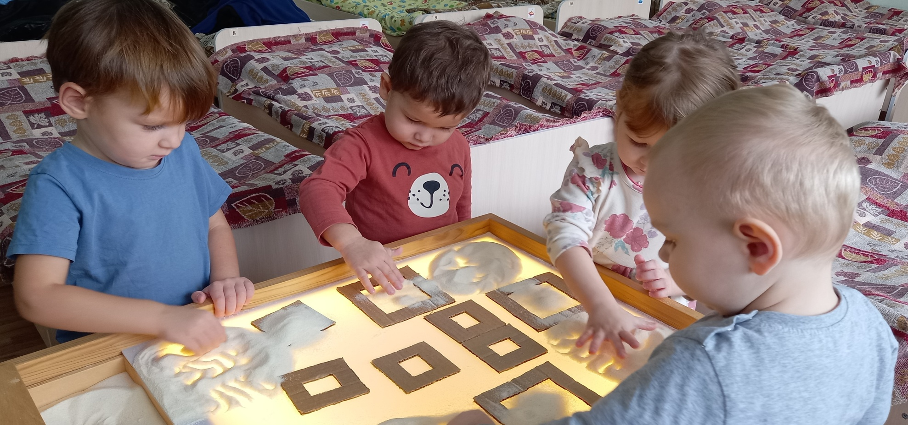
Песочная терапия - это не только прекрасный способ развития моторики у ребенка, а развитие моторики напрямую связано с развитием головного мозга и когнитивных функций, но это и возможность выразить ребенку свое отношение к окружающему миру, найти в себе то, что его беспокоит и убрать из сознания образ, который его травмирует и тревожит, снять стресс, успокоиться и расслабиться, повысить самооценку и веру в свои силы.

